Slide 1




Desarrollo de un Sistema RAG para Consultorio de Datos de Salud y Médicos
En este proyecto de Máster Universitario en Bioinformática de la Universidad Internacional de La Rioja, se busca desarrollar un algoritmo predictivo para la personalización de estilos de vida basado en datos genómicos y biométricos. El objetivo es generar recomendaciones personalizadas de estilo de vida considerando la predisposición genética, la respuesta al ejercicio y la dieta de cada individuo.
by Maximiliano Hernandez

Slide 2

Justificación del Proyecto
Motivación
Problema a Resolver
Los avances recientes en inteligencia artificial han permitido su aplicación en la personalización de la salud, lo que ha generado una gran motivación para este proyecto.
La falta de recomendaciones personalizadas basadas en datos genómicos y biométricos es el problema que este proyecto busca resolver.

Slide 3
Arquitectura del Sistema
main.py
custom_agent.py
app.py
Configuración del modelo y carga de documentos.
Definición del agente personalizado para manejar consultas.
Interfaz de usuario con Streamlit.

Slide 4

Configuración Inicial y Librerías (main.py)
1
Importación de librerías esenciales
2
Configuración de variables de entorno y caché
Se importan las librerías necesarias para el funcionamiento del sistema.
Se establecen las variables de entorno y se configura el uso de caché para mejorar la eficiencia.
3
Inicialización de FastAPI
Se inicializa FastAPI para crear la API del servicio.

Slide 5


Configuración del Modelo y Embeddings (main.py)
Carga de la clave API
Preparación de embeddings
Se carga la clave API necesaria para el modelo de lenguaje ChatGroq.
Se construye un índice vectorial usando FAISS para los embeddings del modelo.

Slide 6
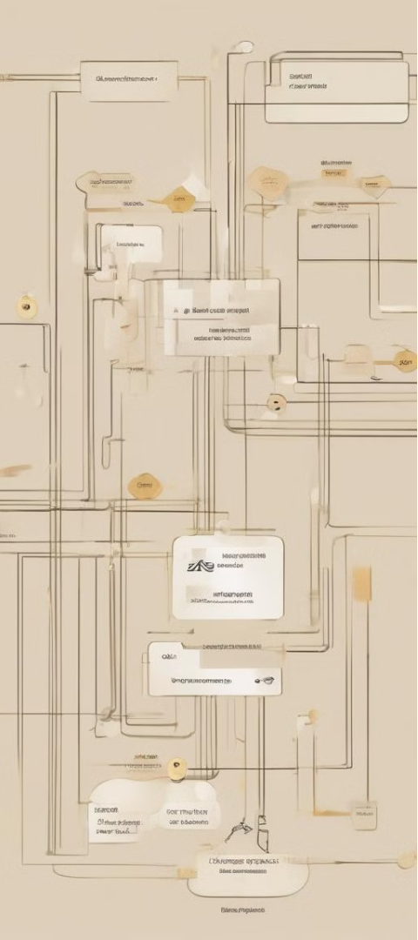
Funciones Clave y Endpoints (main.py)
1
Endpoint /ask
Se define el endpoint /ask para manejar las preguntas de los usuarios.
2
Uso de caché
Se utiliza caché para almacenar las respuestas y mejorar la eficiencia.
3
Carga y procesamiento de documentos
Se cargan y procesan documentos desde diversas fuentes para alimentar el sistema.

Slide 7

Definición del Agente Personalizado (custom_agent.py)
Clase CustomAgent
Métodos input_keys y plan
Se define la clase CustomAgent que hereda de LLMSingleActionAgent.
Se implementan los métodos input_keys y plan para planificar acciones basadas en pasos intermedios.

Slide 8
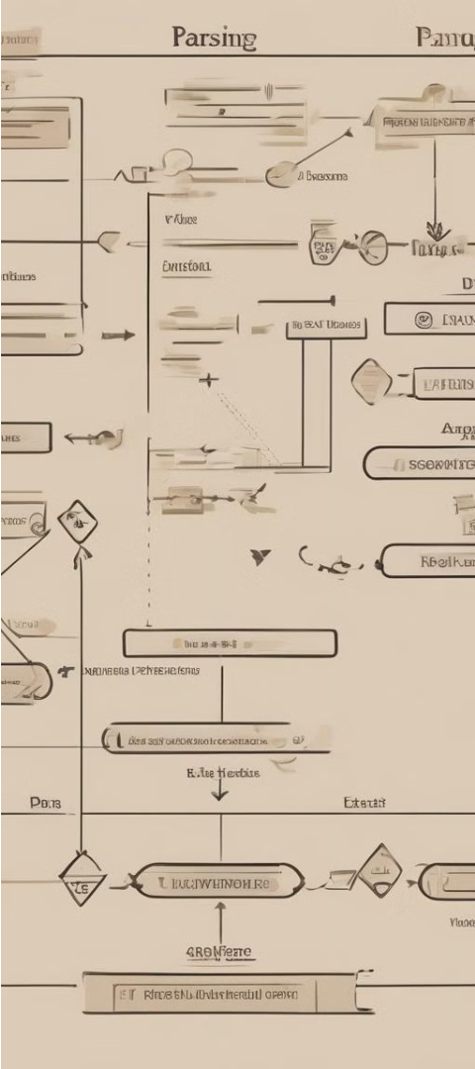


Parser de Salida Personalizado (custom_agent.py)
CustomOutputParser
Se define la clase CustomOutputParser que analiza la salida del modelo de lenguaje.
Decidir siguiente acción
Se implementan métodos para decidir si la respuesta es final o si se necesitan más acciones.

Slide 9


Creación del Agente y Ejecutor (custom_agent.py)
create_custom_tools_agent
Preparación de prompts
Se define la función para configurar el agente personalizado, integrando el modelo de lenguaje con herramientas externas.
Se preparan los prompts y se configura el ejecutor para el agente personalizado.

Slide 10
Interfaz de Usuario con Streamlit (app.py)
Configuración de la interfaz
Se configura la interfaz de usuario utilizando Streamlit.
Entrada de texto
Se agrega un campo de entrada de texto para que el usuario ingrese preguntas.
Botón de envío
Se incluye un botón para que el usuario pueda enviar las preguntas al backend.

